Slide 1



Slide 2
BAGIAN 1
Informasi Tempat PKL
Kegiatan Selama Di Tempat PKL
Kendala Selama PKL

Slide 3
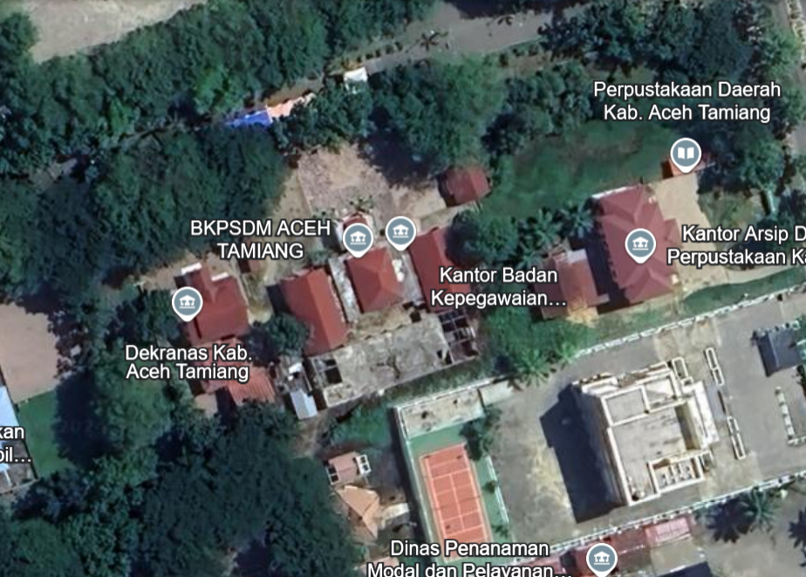
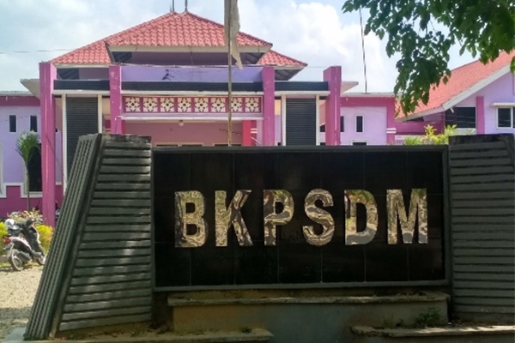
Bagian 1-> Informasi Tempat PKL
Waktu
19 Agustus - 14 Desember 2024
Tempat
Jl. H Juanda Komplek Perkantoran Pemerintah Kabupaten Aceh Tamiang
Bidang
Pengadaan, Pemberhentian, dan Informasi
Mutasi dan Promosi
Penilaian Kinerja Aparatur dan Penghargaan
Pengembangan Kompetensi Aparatur

Slide 4
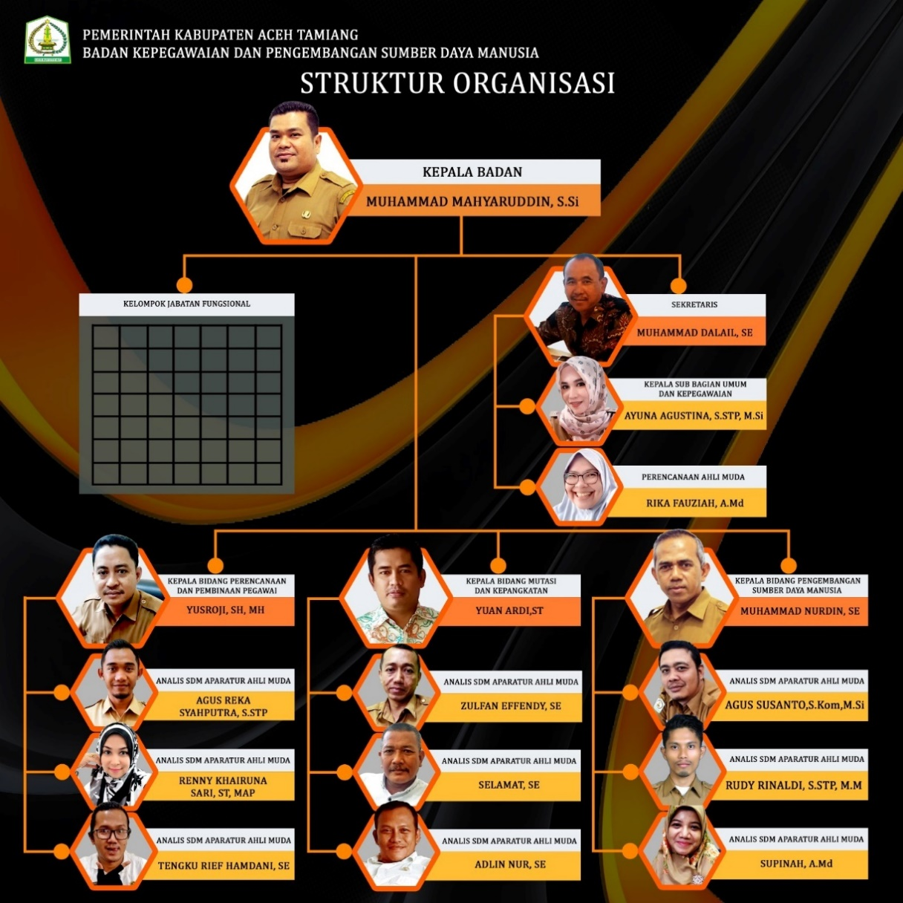
Bagian 1-> Informasi Tempat PKL
Bidang
Pengadaan, Pemberhentian, dan Informasi
Mutasi dan Promosi
Penilaian Kinerja Aparatur dan Penghargaan
Pengembangan Kompetensi Aparatur
Fokus PKL
Pengadaan, Pemberhentian, dan Informasi
Mutasi dan Promosi
Pengembangan Kompetensi Aparatur

Slide 5
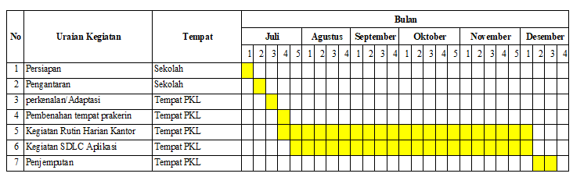
Bagian 1-> Rencana Kegiatan PKL

Slide 6
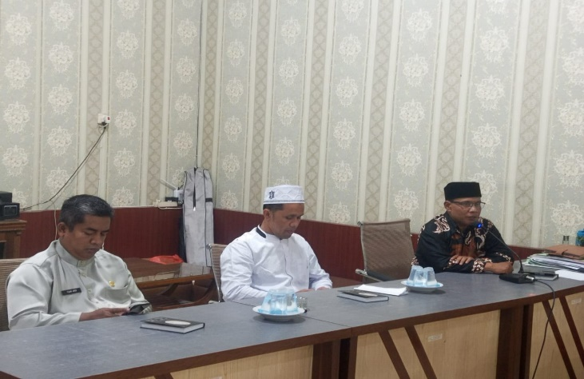
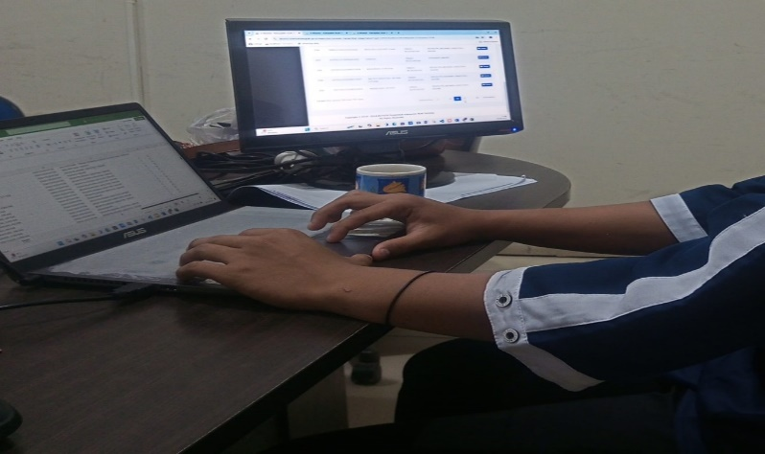
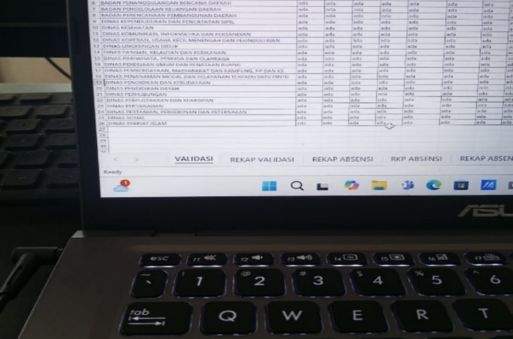
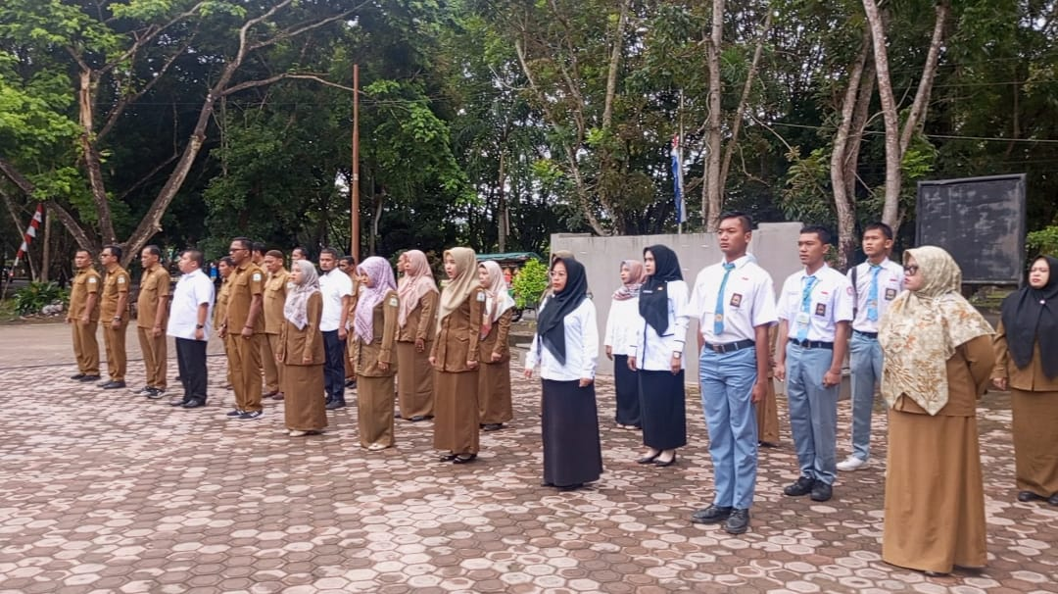
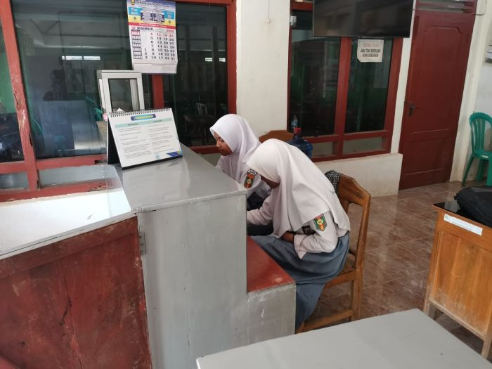
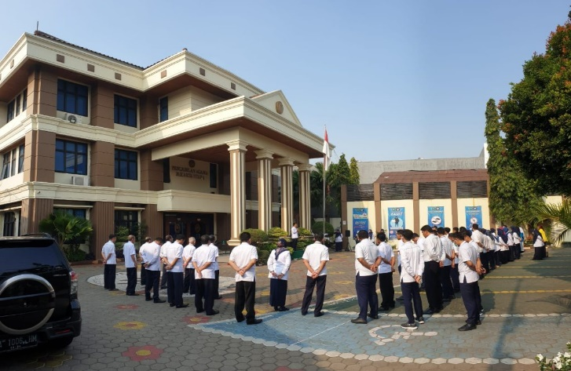
Bagian 1-> Kegiatan selama PKL
Mengikuti Pengajian
Kegiatan Pendataan
Kegiatan Pendataan
Kegiatan Piket harian
Kegiatan Absensi
Kegiatan Apel Rutin

Slide 7
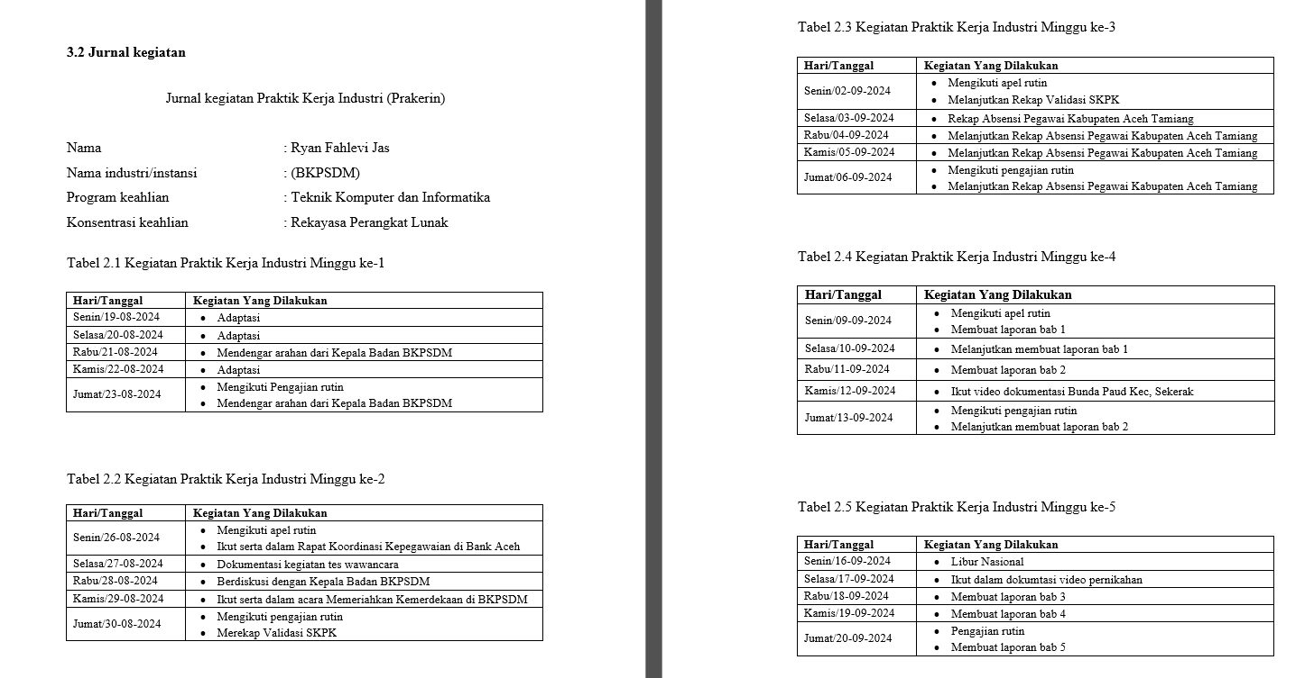
Bagian 1-> Kegiatan selama PKL

Slide 8
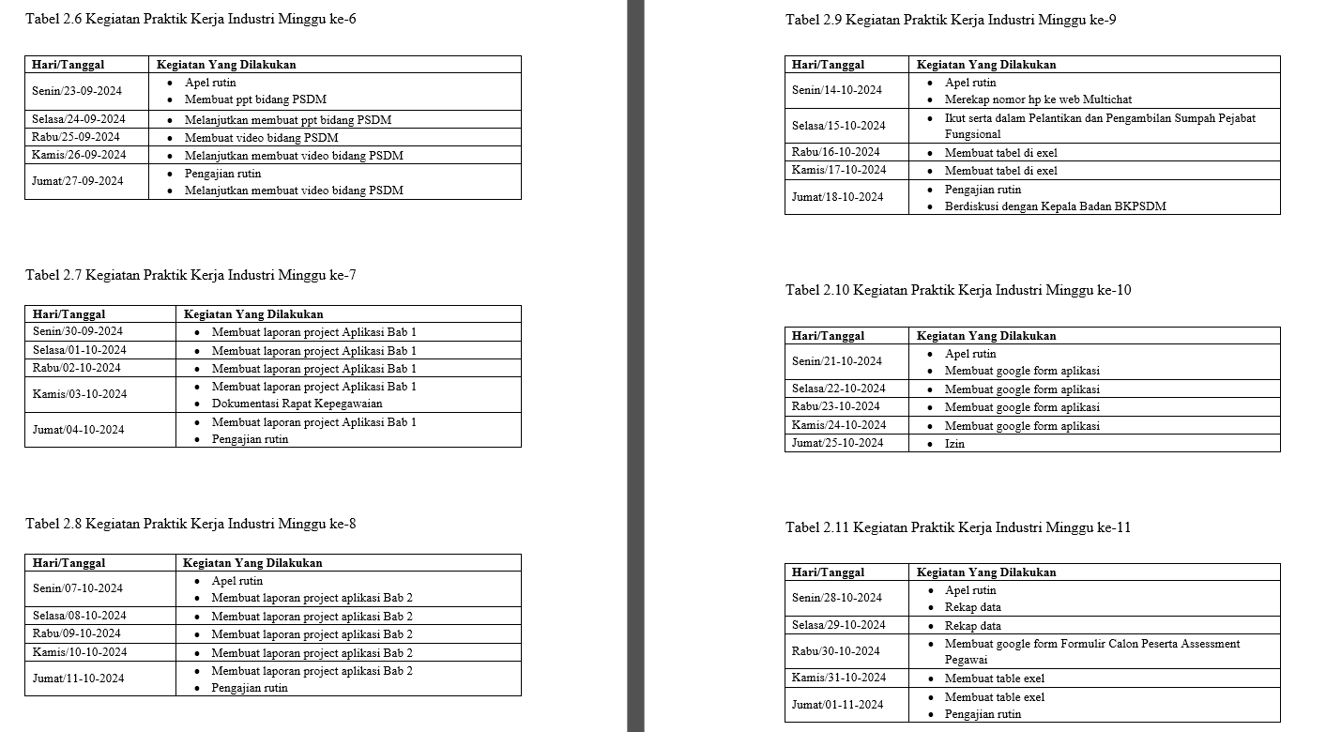
Bagian 1-> Kegiatan selama PKL

Slide 9
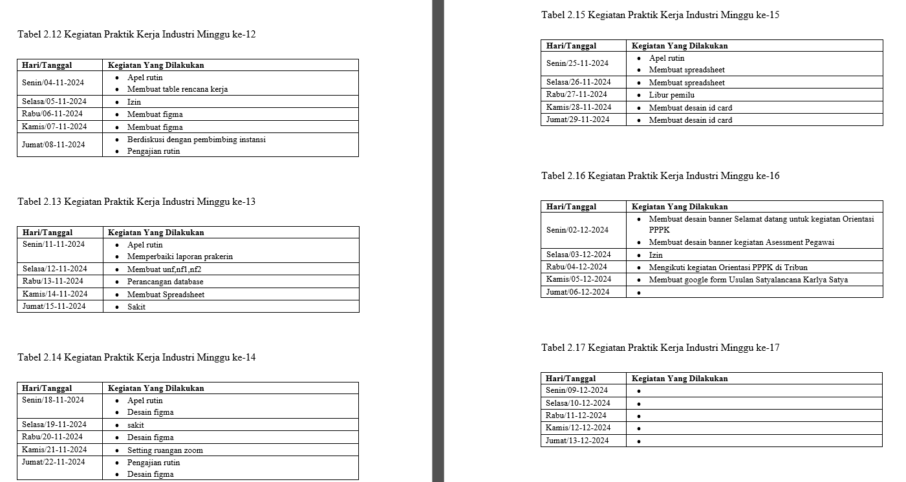
Bagian 1-> Kegiatan selama PKL

Slide 10
Bagian 1-> Kendala Selama PKL
Kendala Pribadi
Jauh dari tempat tinggal
Kendala Umum
Tempat PKL terlalu luas sehingga butuh waktu dan energi untuk mempelajari seluruh bidang
Bidang bidang di tempat PKL kurang begitu relevan dengan jurusan sehingga beberapa pekerjaan dirasa masih perlu belajar lagi untuk ikut membantu
Kendala Sesuai Bidang RPL
Sulitnya mencari informasi untuk mengembangkan APK baik di portal web maupun di kantor
Sebagian narasumber kurang mengerti dan memahami bidang computer jadi kurang maksimal dalam berdiskusi terkait pengembangan apk
Apk yang telah dibuat kurang mendapat respon positif dari pihak kantor

Slide 11
BAGIAN 2
Analisis Kebutuhan Aplikasi
Pengujian Aspek Fungsinalitas Aplikasi
Kesimpulan dan Saran Pengembangan

Slide 12
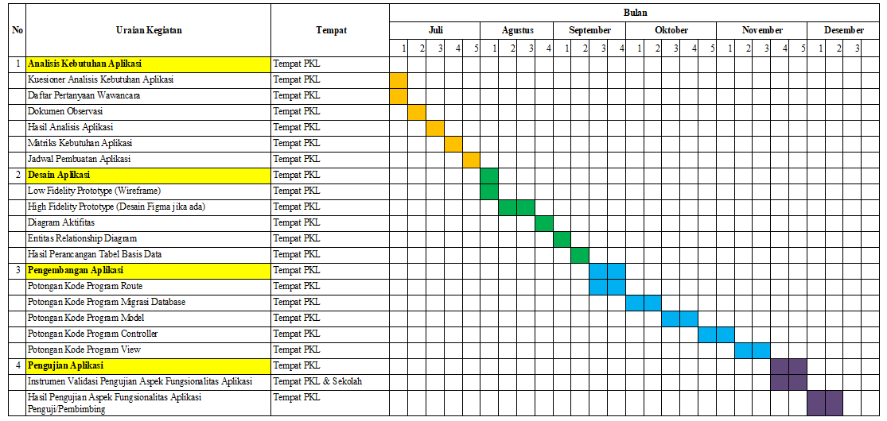
Bagian 2-> Jadwal Pembuatan Aplikasi

Slide 13
Bagian 2-> Analisis Kebutuhan
Permasalahan Saat Ini
Selama ini pendataan penerima bantuan masih dilakukan secara manual
Proses pengajuan bantuan masih tidak terstruktur
Verifikasi dan penyaluran bantuan membutuhkan waktu lama
Data penerima tidak terintegrasi dalam satu sistem
Tujuan Sistem
Mudah → Proses pengajuan dan pengelolaan bantuan lebih sederhana
Murah → Mengurangi biaya administrasi manual
Efisien → Mempercepat proses verifikasi dan penyaluran
Efektif → Data lebih akurat dan terpusat

Slide 14
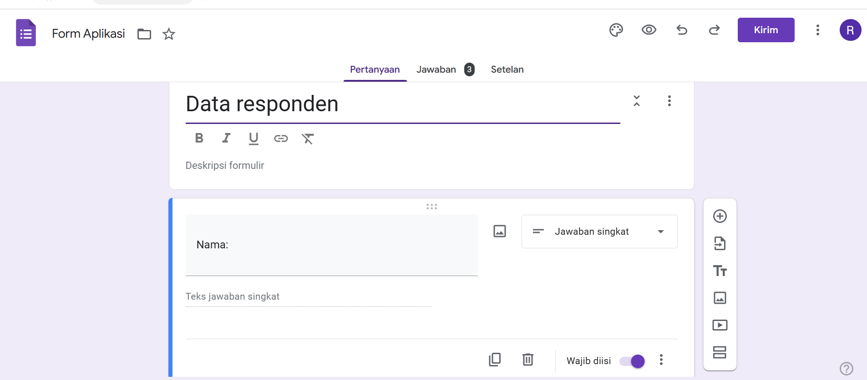
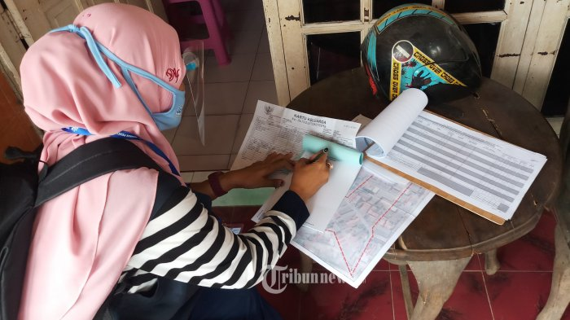
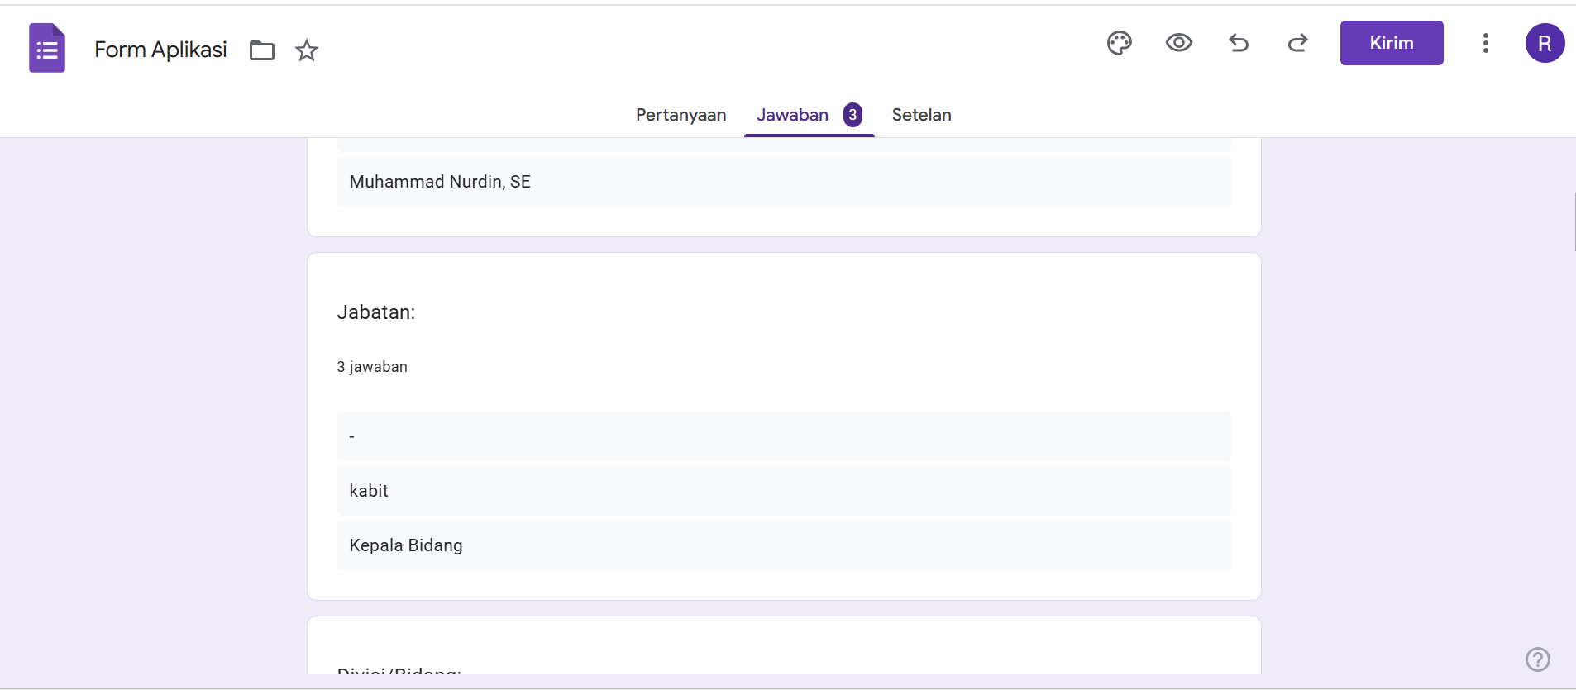
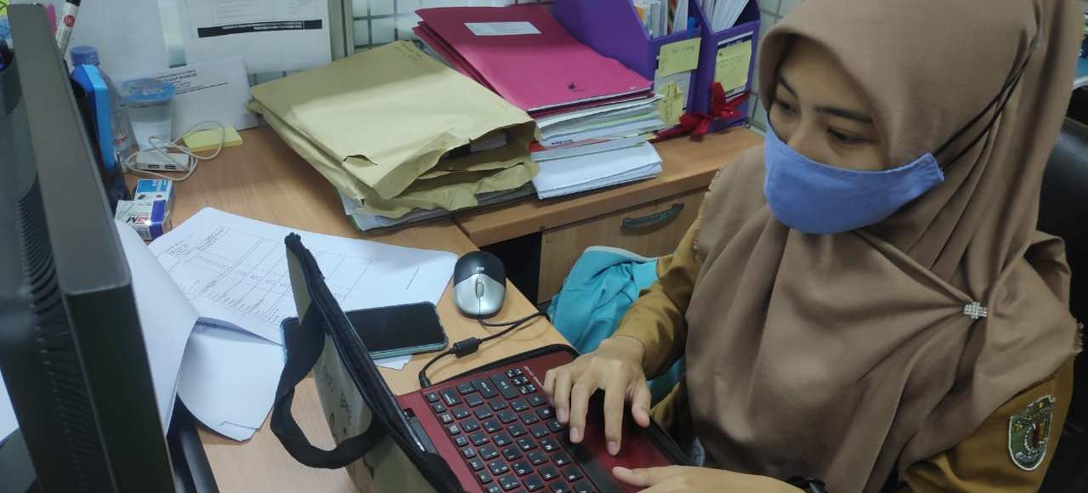
Bagian 2-> Analisis Kebutuhan-> kuesioner (G-Form)

Slide 15
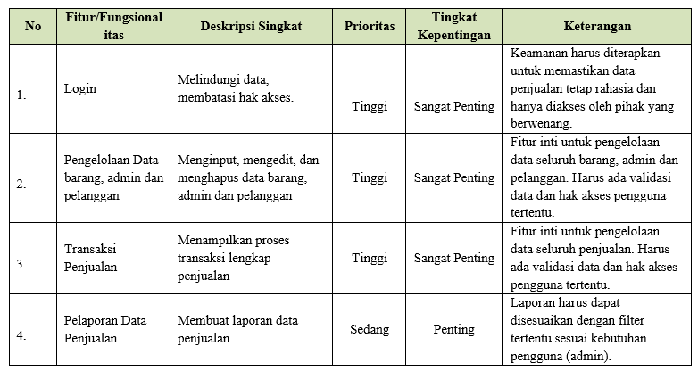
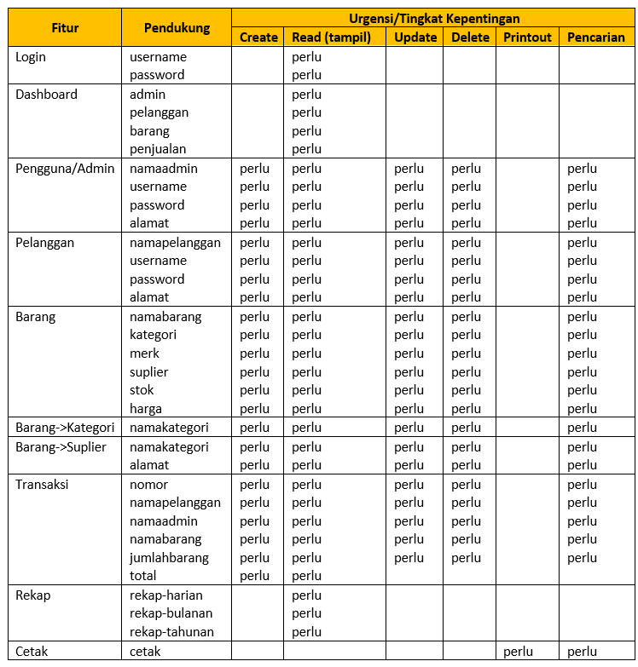
Bagian 2-> Analisis Kebutuhan-> Matrik Fitur Aplikasi
a. Matrik Kebutuhan
b. Analisis Fitur

Slide 16
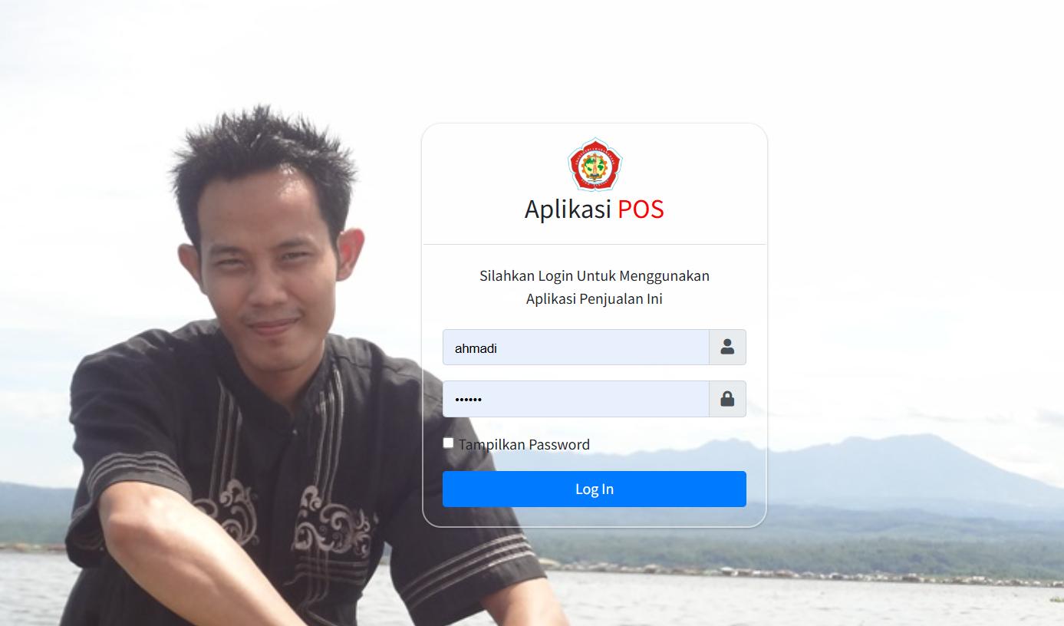
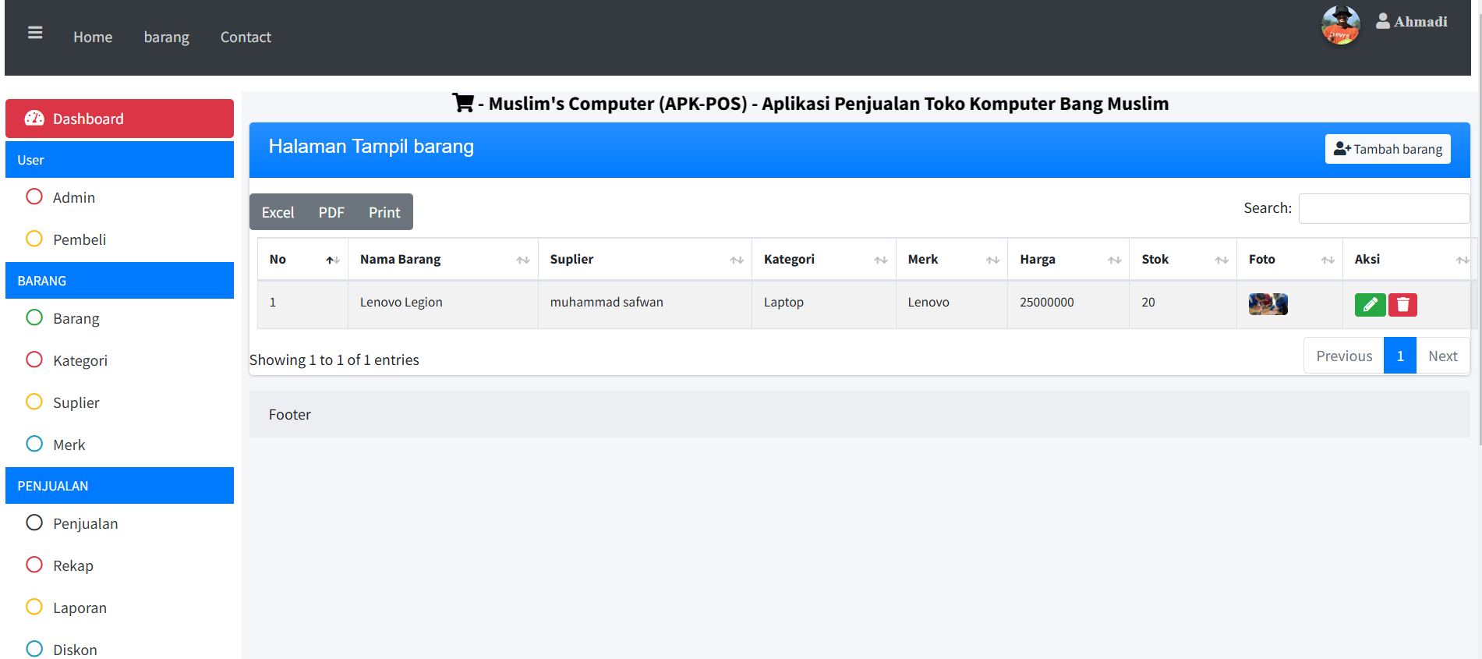
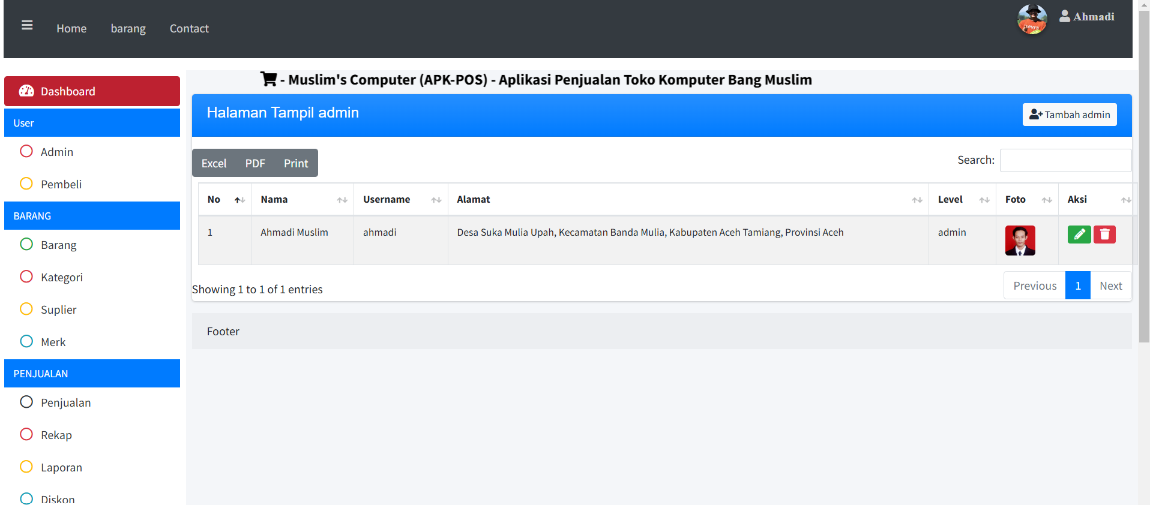
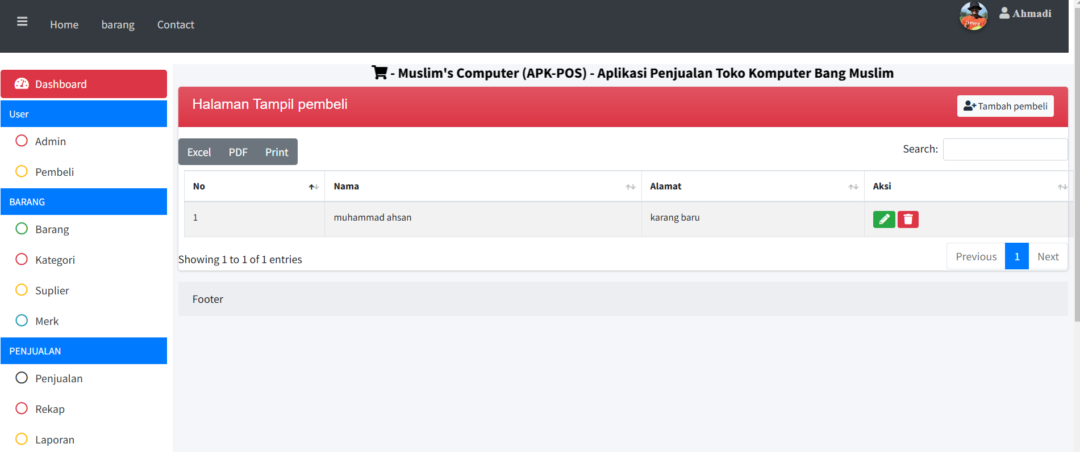
Bagian 2-> DESAIN PROTOTYPE
Prototype selengkapnya dapat dilihat pada link FIGMA berikut :
https://www.figma.com/design/8YFDYMrGRzPrxVFVYTaGI6/Prototyping-in-Figma?node-id=0-1&p=f&t=qInI0brsGvnm1Ve7-0

Slide 17
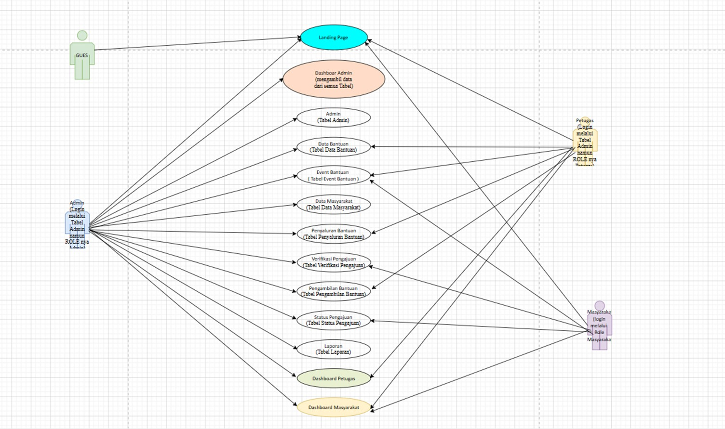
Bagian 2-> Perancangan -> (Use Case)

Slide 18
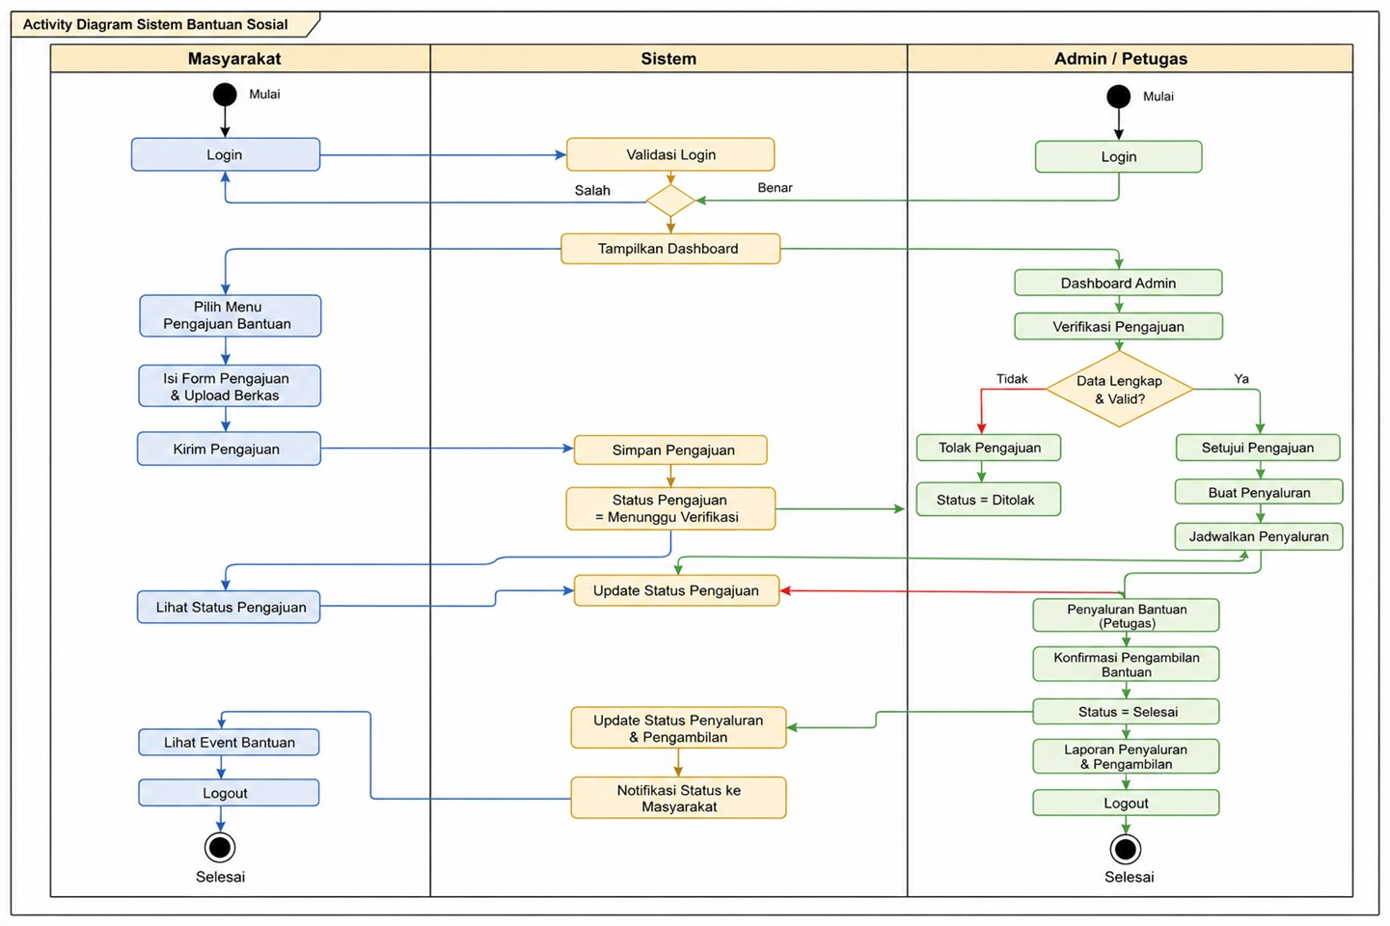
Bagian 2-> Uji Fitur -> (Activity Diagram)

Slide 19
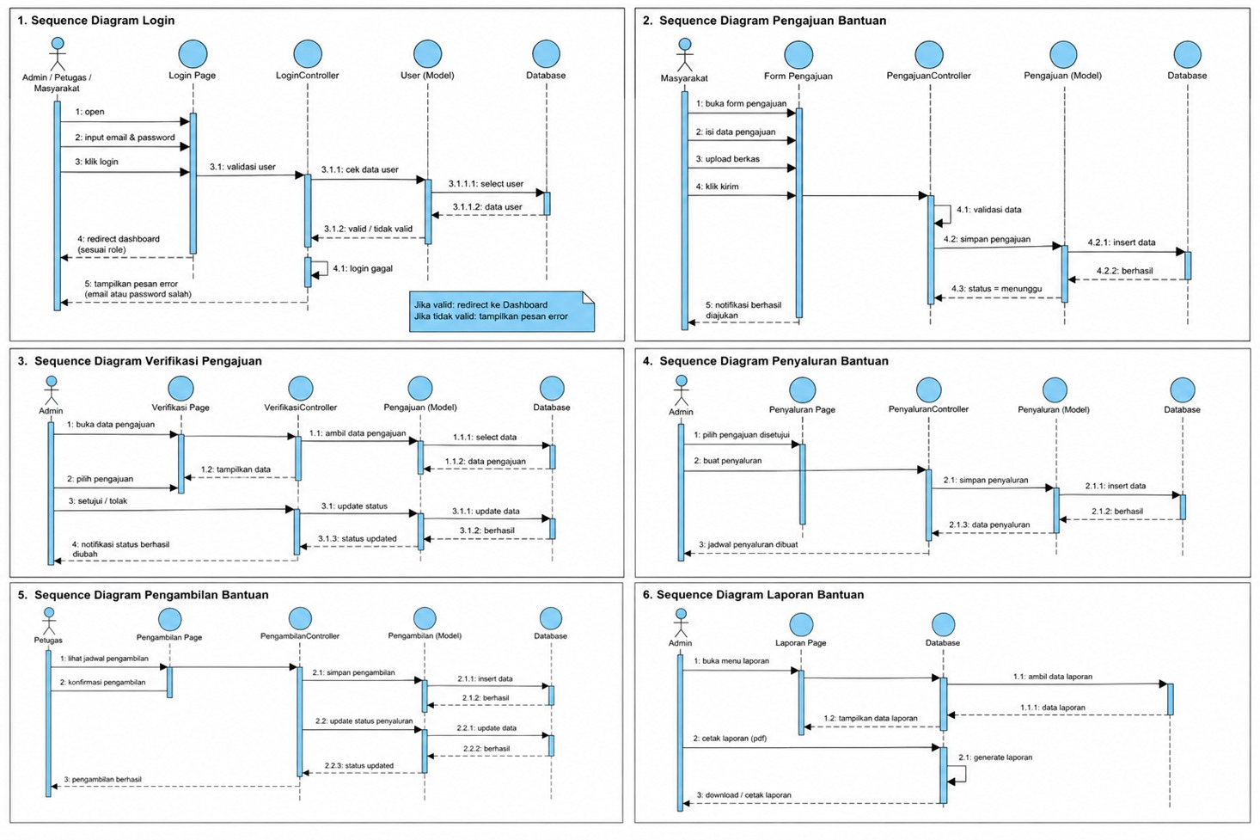
Bagian 2-> Uji Fitur -> (Squences Diagram)

Slide 20
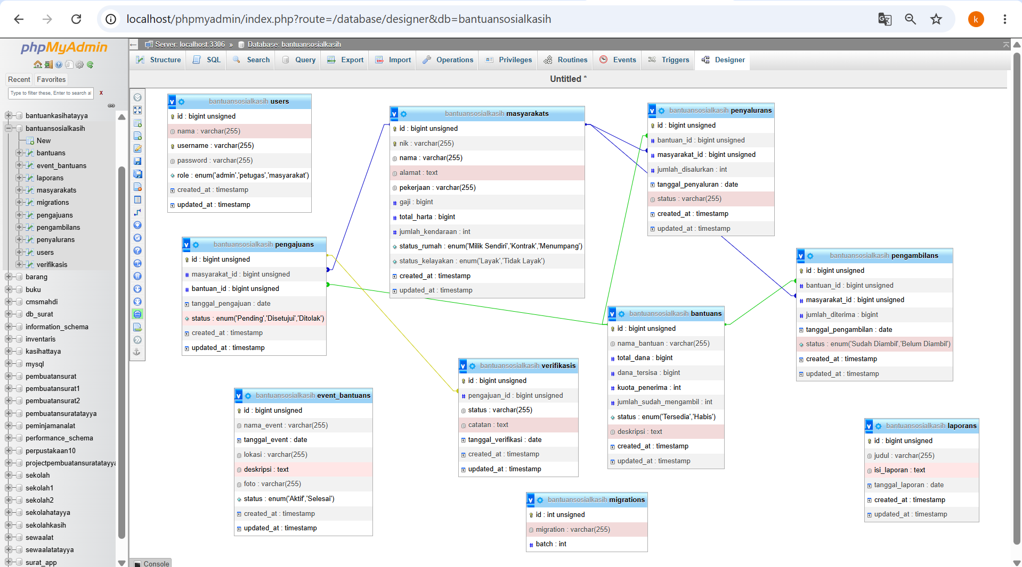
Bagian 2-> Perancangan -> (DB Desain PHPMyAdmin)

Slide 21
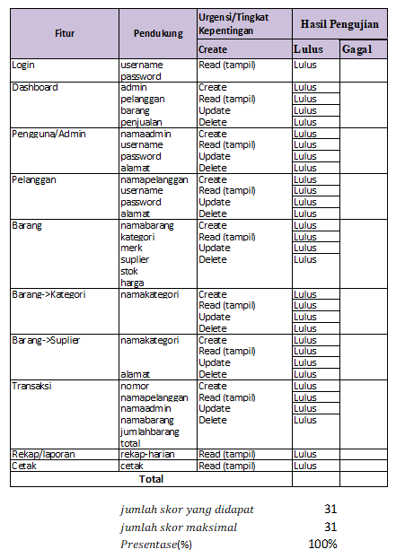
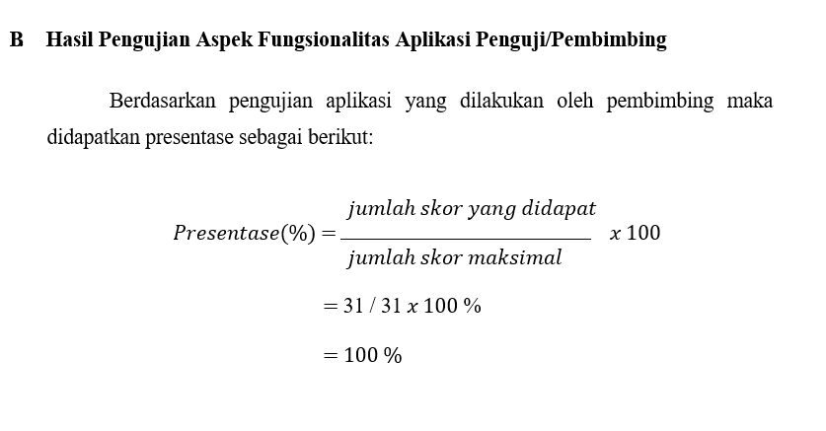
Bagian 2-> Uji Fitur -> (Dengan Pembimbing)

Slide 22
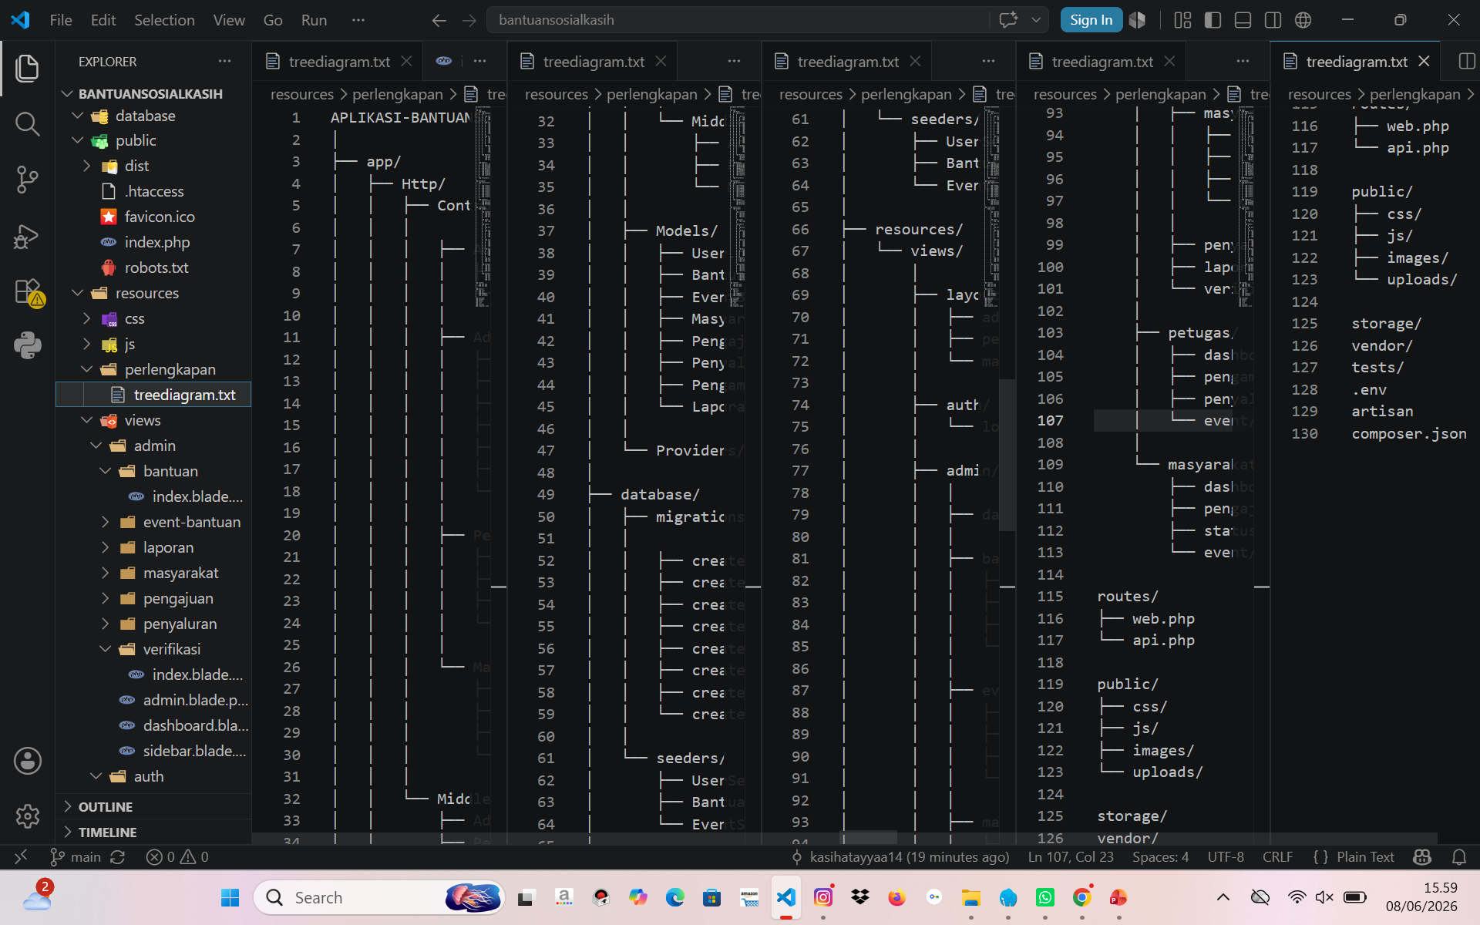
Bagian 2-> Uji Fitur-> (TreeDiagram)

Slide 23
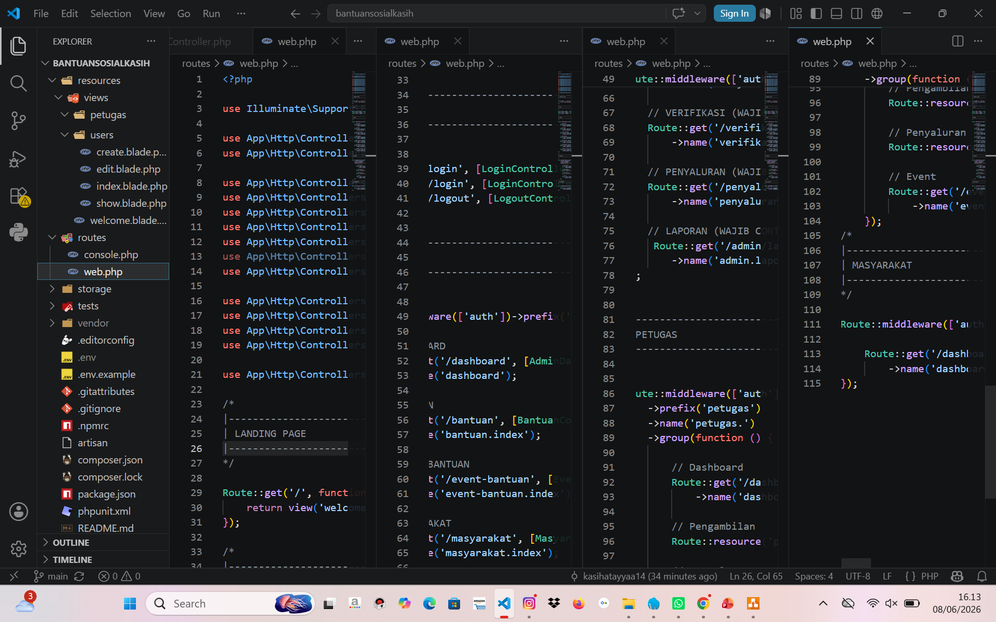
Bagian 2-> Uji Fitur-> (Route Web)

Slide 24
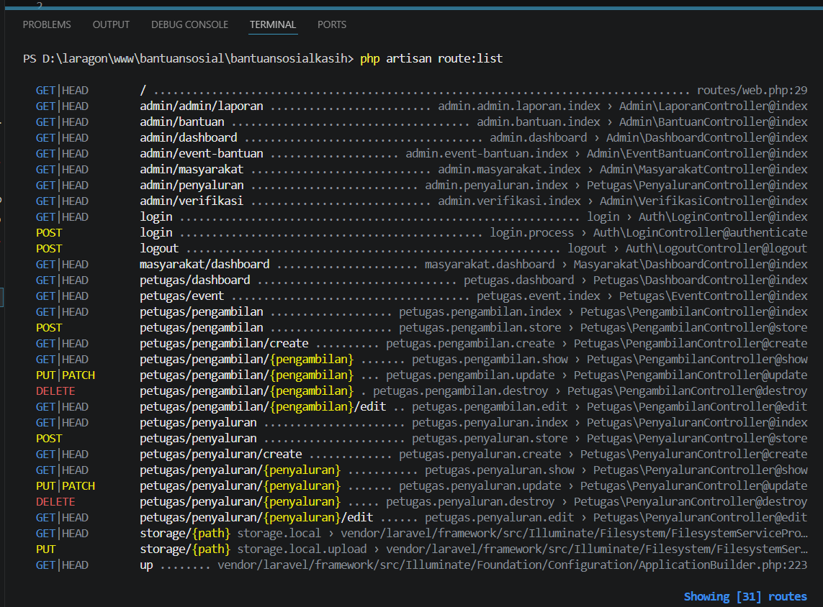
Bagian 2-> Uji Fitur-> (Route List)

Slide 25
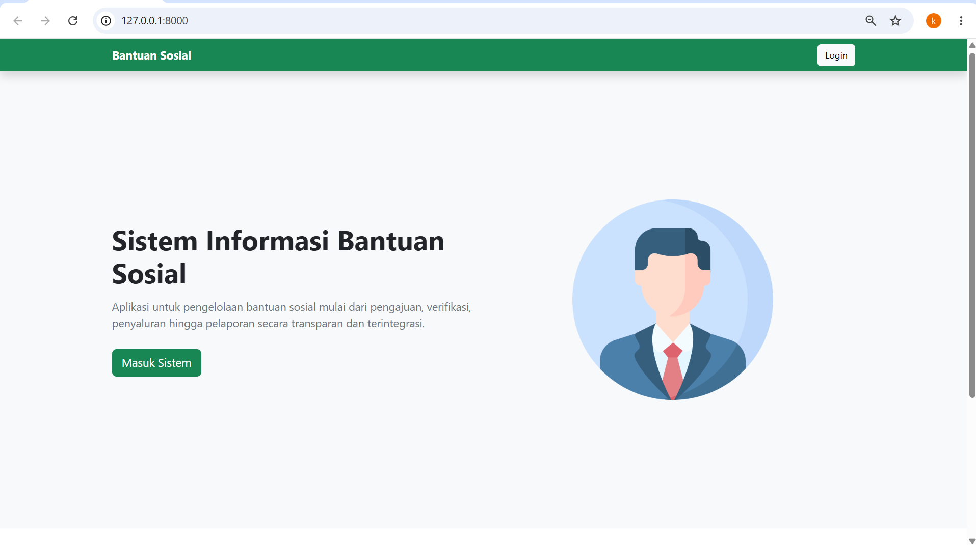
Bagian 2-> Uji Fitur-> (Landing)

Slide 26
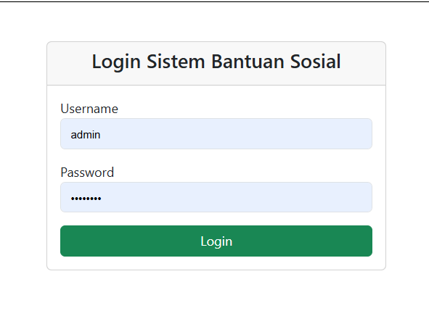
Bagian 2-> Uji Fitur-> (Login User & Anggota)

Slide 27
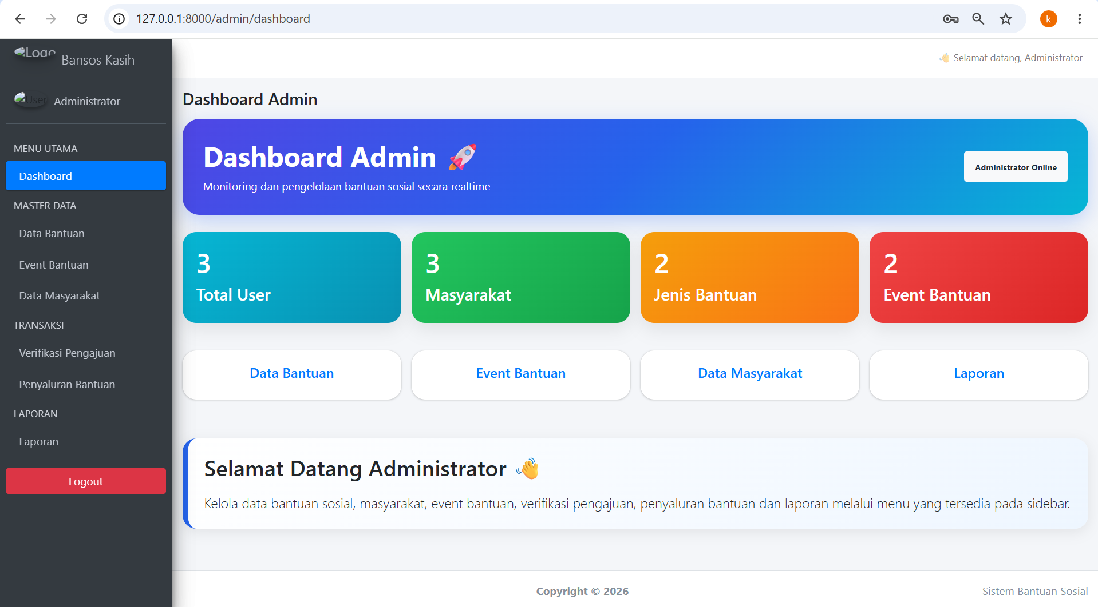
Bagian 2-> Uji Fitur-> (Dashboard Admin)

Slide 28
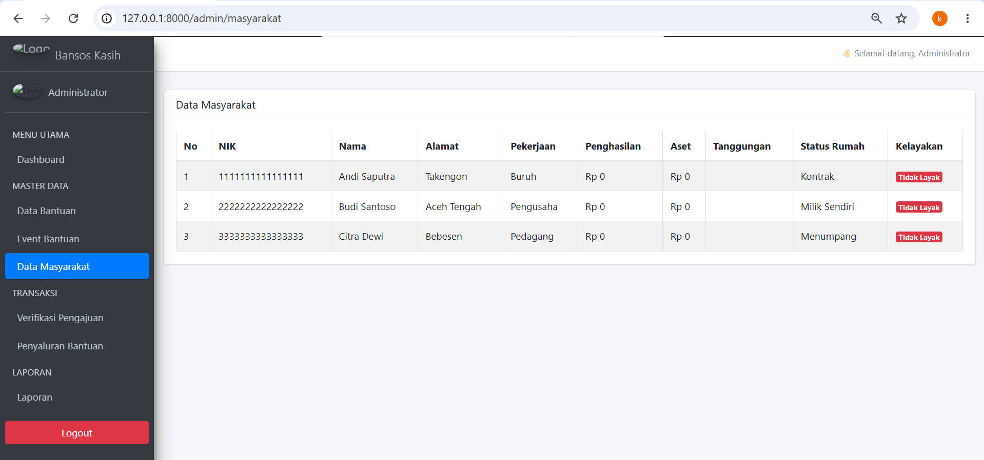
Bagian 2-> Uji Fitur-> (Data Bantuan)

Slide 29
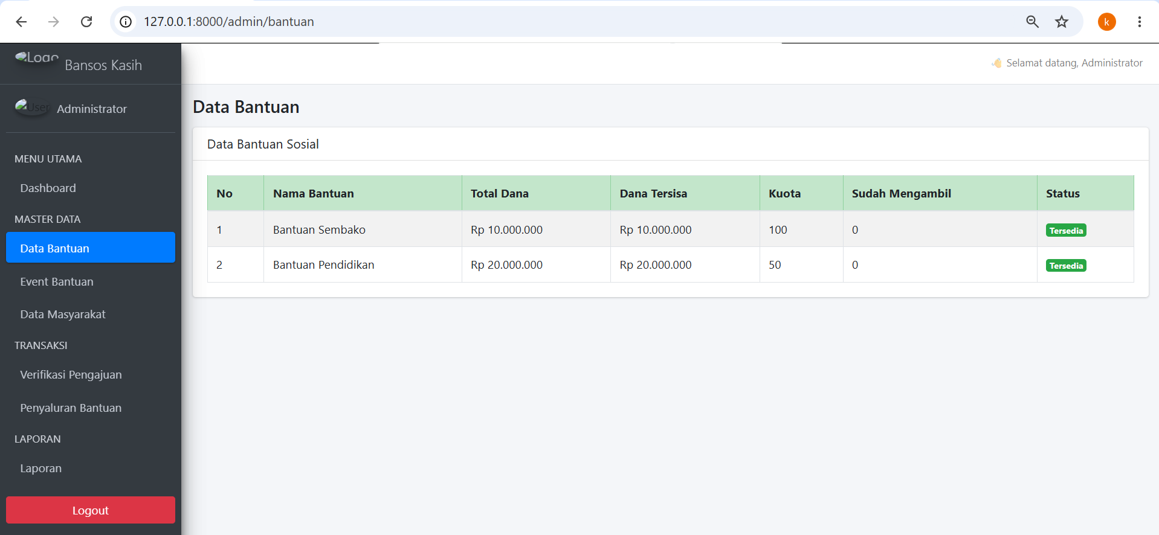
Bagian 2-> Uji Fitur-> (Data Bantuan)

Slide 30
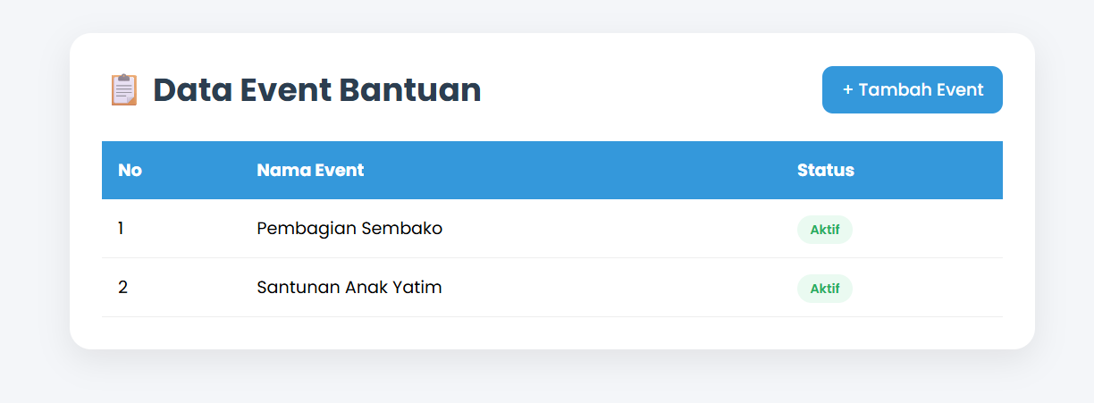
Bagian 2-> Uji Fitur-> (Event Bantuan)

Slide 31
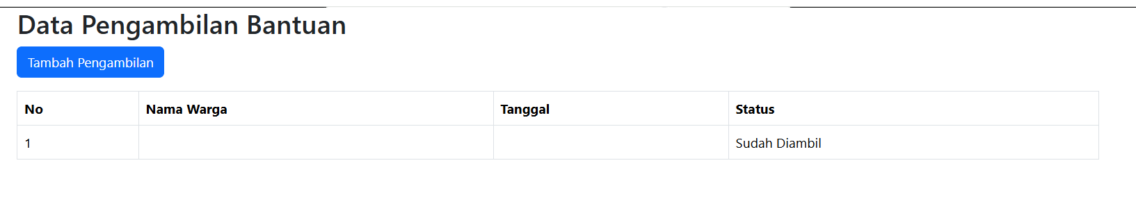
Bagian 2-> Uji Fitur-> (Pengambilan)

Slide 32
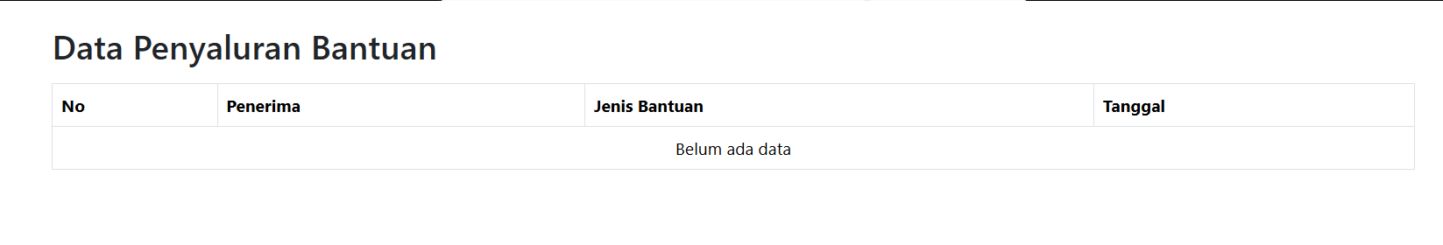
Bagian 2-> Uji Fitur-> (Penyaluran)

Slide 33
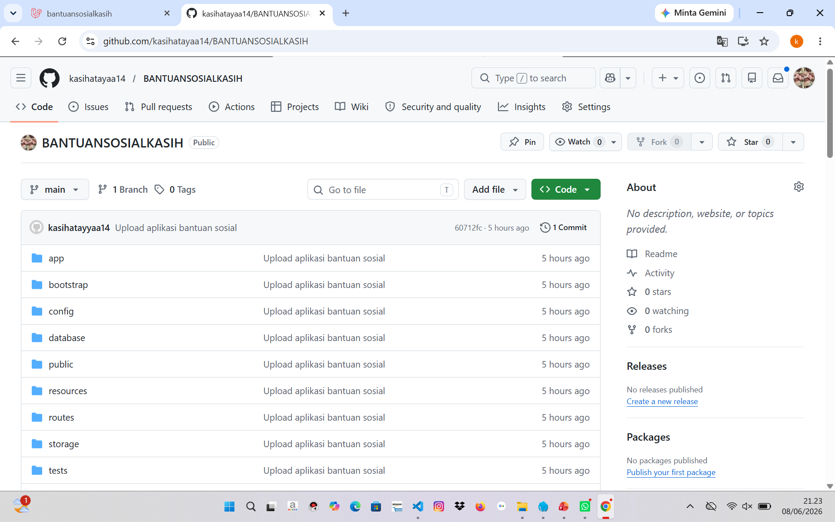
Bagian 2-> Version Control -> (GitHub)

Slide 34

Sekian & Terima kasih
(Untuk Fungsionalitas akan dilakukan Simulasi Secara Langsung)

